Slide 1
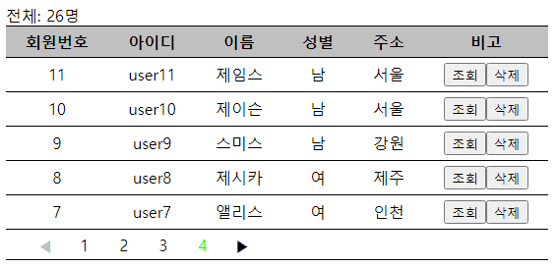
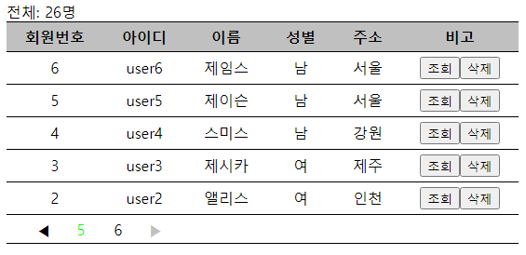
1번째 block
totalRecord
endRecord
recordPerPage
** 5개 목록
beginRecord
pagePerBlock
** 4개 페이지
beginPage
endPage
2번째 block
totalPage

